Slide 1
Estoque
Restaurante

Slide 2

Estoque — arquitetura limpa
Singleton
Domínio
DAO
Service
Oracle

Slide 3
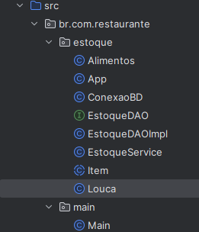
Camadas e responsabilidades
UI/Main: ponto de entrada
Service: regras & orquestração
DAO: CRUD JDBC + mapeamento
DB: Oracle

Slide 4
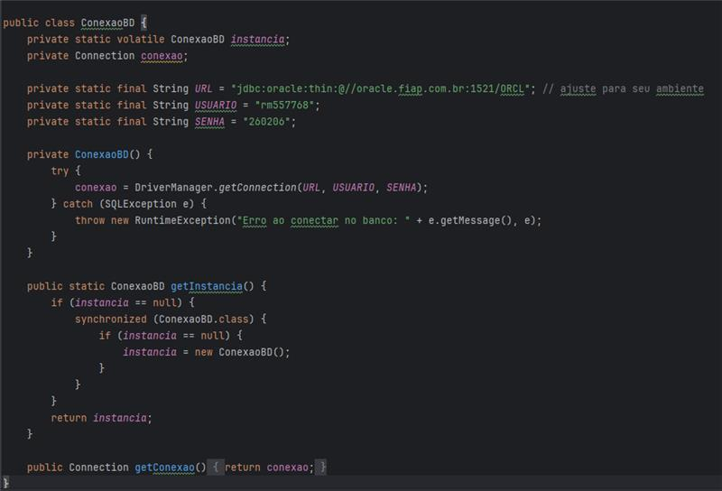
Por que Singleton?
instância
centraliza URL/credenciais

Slide 5
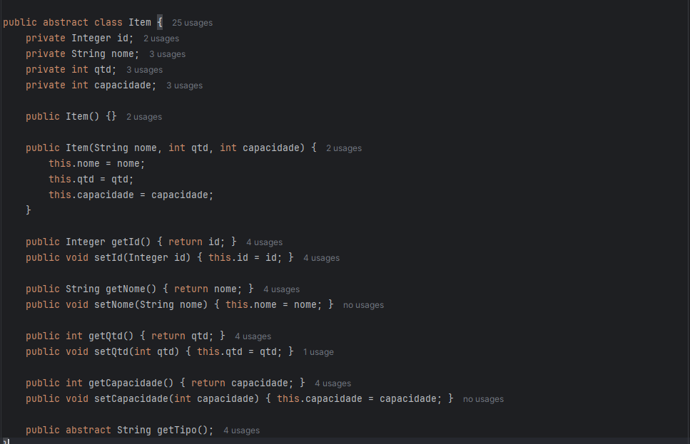
Modelo polimórfico e enxuto
Item (abstrata): id, nome, qtd, capacidade
Louca: limpo, material
Alimentos: validadeDias

Slide 6
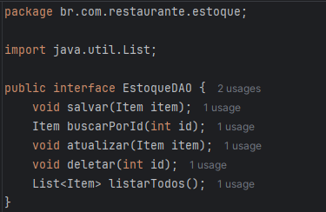
Persistência isolada
Contrato CRUD
JDBC/SQL
mapItem(rs) linha→objeto

Slide 7
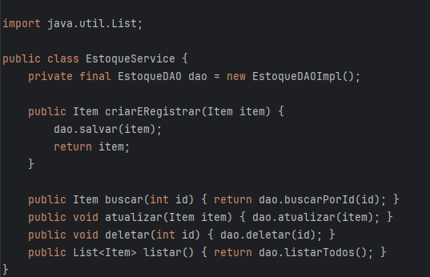
Regras & orquestração
criarERegistrar(item)
validações
(opcional) transação/auditoria

Slide 8
Execução

Slide 9
OBRIGADO
Eduardo Tomazela — rm: 556807
Léo Kenzo — rm: 557768
Luiz Henrique — rm: 555235

